Slide 1
다이텍 데이터 분석

Slide 2
목차
변수 필터링 및 데이터 전처리
상관성 분석
산점도 분석
히스토그램 분석
박스플롯 분석
제안점
참고 자료

Slide 3
변수 필터링 및 데이터 전처리
기존 데이터 컬럼 수 : 429
->(단일값 컬럼 제거)
->(값의 다양성(null 포함)이 2개 미만인 컬럼 제거)
1차 필터링 결과 컬럼 수 : 46

Slide 4
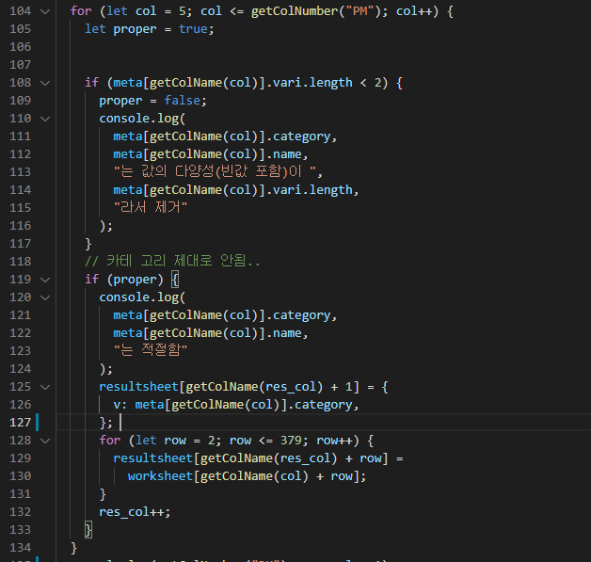
1차 필터링 관련 코드 : app.js 104 line

Slide 5
변수 필터링 및 데이터 전처리
1차 필터링 결과 컬럼 수 : 46
->(의미없는 컬럼 제거) e.g. 염료/조제 제조사명
->(염료명과 투입량에 대한 데이터 포맷 변경*)
2차 필터링 및 전처리 결과 컬럼 수 : 44 개
* : 다중공선성(x간에 강한 상관관계) 문제로 포맷 변경함 (N번째 염료명, N번째 염료투입량 -> OO 염료 투입량)
e.g.
기존 데이터 포맷 ;
Row1 – 염료#1명 : red, 염료#1투입량 : 10, 염료#2명 : blue, 염료#2투입량 : 5
Row2 – 염료#1명 : blue, 염료#1투입량 : 20, 염료#2명 : red, 염료#2투입량 : 5
변경된 데이터 포맷 ;
Row1 – red 투입량 : 10, blue 투입량 : 5
Row2 – red 투입량 : 5, blue 투입량 : 20

Slide 6
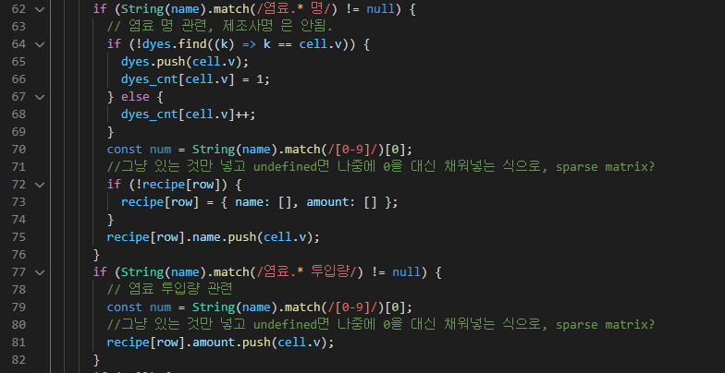
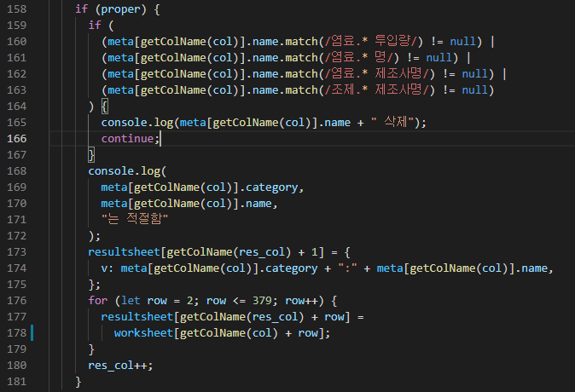
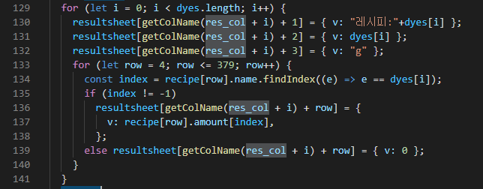
2차 필터링 관련 코드 : format.js 159 line
데이터 포맷 변경 관련 코드 : format.js 62 line, 129 line

Slide 7
변수 필터링 및 데이터 전처리
2차 필터링 및 전처리 결과 컬럼 수 : 44 개
->(범주형 데이터 인덱스 매기기)
e.g. 후처리 기계명, 전처리 기계명 등
인덱싱 후 컬럼 수 : 44 개
// 값 다양성이 2~3 개라서 one-hot 대신 indexing 적용

Slide 8
인덱싱 기준
Lab 배합:Lab 배합 조제 #3 명
NaN, 0
UVK-200, 1
Fadex® TS liq, 2
Lab 배합:Lab 배합 조제 #4 명
NaN, 0
UVK-400 H/C, 1
Sera Fast P-UVC, 2
Lab 염색:Lab 염색 기계 ID == Lab 후처리:Lab 후처리 기계ID
P-DY02, 0
P-DY08, 1
Lab 염색:Lab 염색 기계명 == Lab 후처리:Lab 후처리 기계명
IR 염색기, 0
STARLET DL-6000+, 1

Slide 9
상관성 분석
상관성 분석을 위해서는 numeric value를 가져함
앞선 데이터 필터링 및 전처리를 통해 44개 컬럼 모두 numeric

Slide 10
상관석 분석 – 상관계수 정렬(기준:내광성등급)
레시피:Dorosperse Brown K-3LR 0.221621
레시피:Dorosperse B/K KKL 0.205602
레시피:Synofast 28 0.187981
레시피:Dianix Grey AM-SLR 0.183176
레시피:Synolon Dark Grey AK 0.175166
레시피:Dorosperse Dark Grey KKL 0.130314
레시피:Dorosperse Yellow KKL 0.101623
레시피:Synolon Yellow AK 0.082333
레시피:Dianix Yellow AM-2R 0.041559
레시피:Dianix Yellow Brown AM-R 0.013377
레시피:Dianix Red AM-SLR -0.124965
레시피:Synolon Blue AK -0.145609
레시피:Dianix Blue AM-2G -0.161724
레시피:Synolon Red AK -0.164855
내광성 시험 후 검사:a* -0.180400
Lab 후가공 후 검사:a* -0.184483
내광성 시험 전 검사:a* -0.184963
레시피:Dorosperse Red KKL -0.197816
레시피:Dorosperse Blue KKL -0.203651
내광성 시험 전 검사:L* -0.304476
Lab 후가공 후 검사:L* -0.308918
내광성 시험 후 검사:L* -0.369986
내광성 시험 후 검사:색차 -0.825127
내광성 시험 후 검사:내광성등급 1.000000
Lab 배합:Lab 배합 조제 #4 명 0.701740
Lab 배합:Lab 배합 조제 #3 명 0.701740
Lab 후가공 후 검사:K/S 0.675170
Lab 배합:Lab 배합 시료 무게 0.644877
Lab 후처리:Lab 후처리 환원세정 용수량 0.644877
Lab 배합:Lab 배합 용수량 0.644877
Lab 염색:Lab 염색 상승온도 #3 0.644877
Lab 후처리:Lab 후처리 조제 #1 투입량 0.644877
Lab 후처리:Lab 후처리 조제 #2 투입량 0.644877
Lab 염색:Lab 염색 기계 ID 0.644877
Lab 염색:Lab 염색 기계명 0.644877
Lab 후처리:Lab 후처리 기계명 0.644877
Lab 후처리:Lab 후처리 기계ID 0.644877
Lab 염색:Lab 염색 하강속도 #1 0.644877
Lab 염색:Lab 염색 상승속도 #3 0.644877
레시피:Dianix Black AM-SLR 0.287297
내광성 시험 후 검사:b* 0.240800
레시피:Synolon Black AK-NB 0.239241
내광성 시험 전 검사:b* 0.237288
Lab 후가공 후 검사:b* 0.233545

Slide 11
상관성 분석 코드
# 상관성 분석 corr = num_df.corr()
# 그래프 크기 조절
# sns.set(rc = {'figure.figsize':(30,16)})
plt.figure(figsize = (30,16))
sns.heatmap(corr,cmap="Greens",linecolor='lightgray')

Slide 12
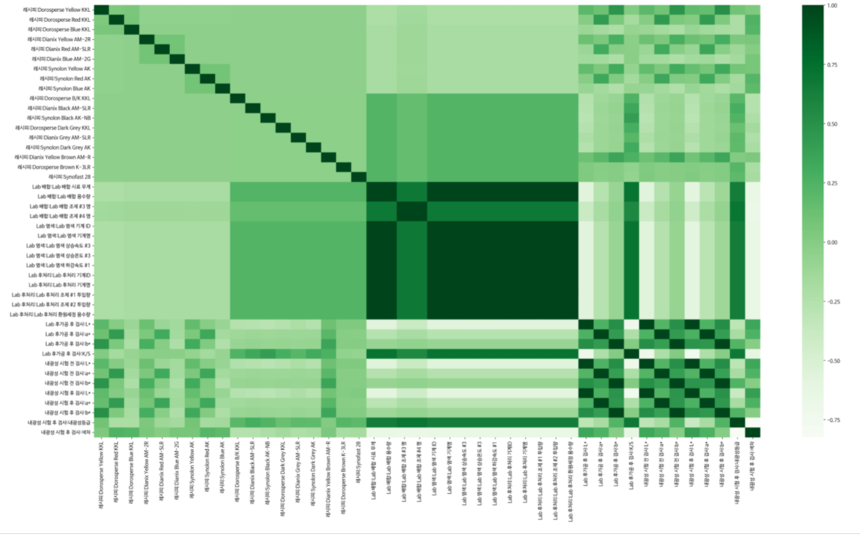

Slide 13
산점도 분석 – 주요 변수
L*, a*, b*, 색차, 내광성 등급 등

Slide 14
산점도 분석 코드 – 주요 변수
# 산점도 분석 주요 변수
from pandas.plotting import scatter_matrix
good_col = ['Lab 후가공 후 검사:L*','Lab 후가공 후 검사:a*','Lab 후가공 후 검사:b*','Lab 후가공 후 검사:K/S','내광성 시험 전 검사:L*','내광성 시험 전 검사:a*','내광성 시험 전 검사:b*','내광성 시험 후 검사:L*','내광성 시험 후 검사:a*','내광성 시험 후 검사:b*','내광성 시험 후 검사:내광성등급','내광성 시험 후 검사:색차']
good_df = num_df[good_col]
scatter_matrix(good_df,
alpha=0.5,
figsize=(30, 30),
diagonal='kde')
plt.show()

Slide 15
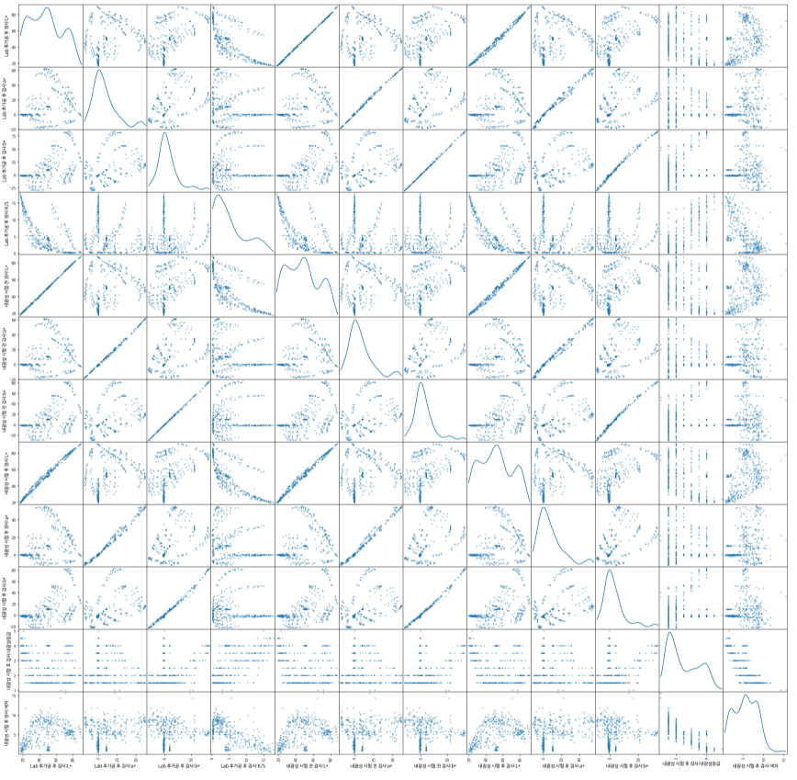
산점도 - 주요 변수

Slide 16
산점도 분석 – 전체 변수
레시피: ~
Lab 배합:Lab 배합 시료 무게
Lab 배합:Lab 배합 용수량
Lab 배합:Lab 배합 조제 #3 명
Lab 배합:Lab 배합 조제 #4 명
Lab 염색:Lab 염색 기계 ID
Lab 염색:Lab 염색 기계명
Lab 염색:Lab 염색 상승속도 #3
Lab 염색:Lab 염색 상승온도 #3
Lab 염색:Lab 염색 하강속도 #1
Lab 후처리:Lab 후처리 기계ID
Lab 후처리:Lab 후처리 기계명
Lab 후처리:Lab 후처리 조제 #1 투입량
Lab 후처리:Lab 후처리 조제 #2 투입량
Lab 후처리:Lab 후처리 환원세정 용수량
L*,a*,b*,색차 내광성 등급

Slide 17
산점도 분석 코드 – 전체 변수
scatter_matrix(num_df,
alpha=0.5,
figsize=(100, 100),
diagonal='kde')
plt.show()

Slide 18
산점도 - 전체 변수

Slide 19
히스토그램 분석
44개 컬럼 중 목적 변수(내광성 등급)만

Slide 20
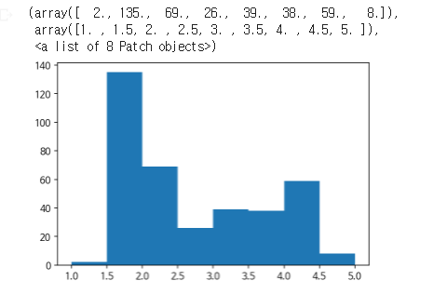
히스토그램 분석 코드 및 도표 – 목적 변수
# 히스토그램 분석 목적 변수만
plt.hist(num_df['내광성 시험 후 검사:내광성등급'],bins=8)

Slide 21
박스플롯 분석
44개 컬럼 중 목적 변수(내광성 등급)만

Slide 22
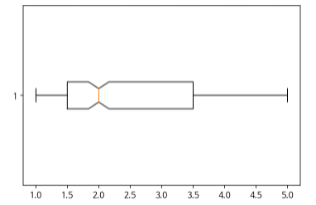
박스플롯 분석 코드 및 도표 – 목적 변수
plt.boxplot(num_df['내광성 시험 후 검사:내광성등급'],
notch=1, # if 'True' then notched box plot
sym='rs', # symbol: red square
vert=0 # vertical : if 'False' then horizontal box plot
)
plt.show()

Slide 23
제안점
다음 데이터 받아올 때, 여러 빈 값에 대해서
실수로 누락된 것인지
실제로 해당하는 값이 없는지
에 대해 알아온 뒤 결측 값을 어떤 식으로 메울지 또는 아예 해당 row 날릴지 생각해야 합니다.
다음 데이터 받아올 때, 현재 단일 값이 너무 많은데 새로 받을 데이터는 더 다양한 변수로 실험을 진행했으면 합니다.
현재 데이터가 379개 정도 row로 빅데이터 분석 치고는 적은 편인데, 더 많은 데이터 row를 원합니다.
1년 차 에서 수행했던 자료가 있다면, 해당 데이터를 열람하기 원합니다. (현재는 결과랑 모델 파라미터만 있음)
히스토그램, 박스 플롯은 현재 목적 변수에 대해서만 분석했는데, 다른 변수에 대해서도 해볼 예정입니다.
연관성 분석은 아직 하지 않았는데, 해볼 예정입니다.

Slide 24
참고 자료
기존 데이터 : sample.xlsx
2차 변수 필터링 및 데이터 전처리 후 데이터 : format.xlsx
인덱싱 후 데이터 : format_indexed.xlsx
변수 필터링 및 전처리 로그 : log.txt
인덱싱 기준 : indexed.txt
구글 코랩 코드 : colab.ipynb, colab.py
상관계수 도표 : corr.png, corr.xlsx, corr.txt
산점도 – 주요변수 : scatterplot_main.png
산점도 – 전체 변수 : scatterplot_whole.png

